Slide 1
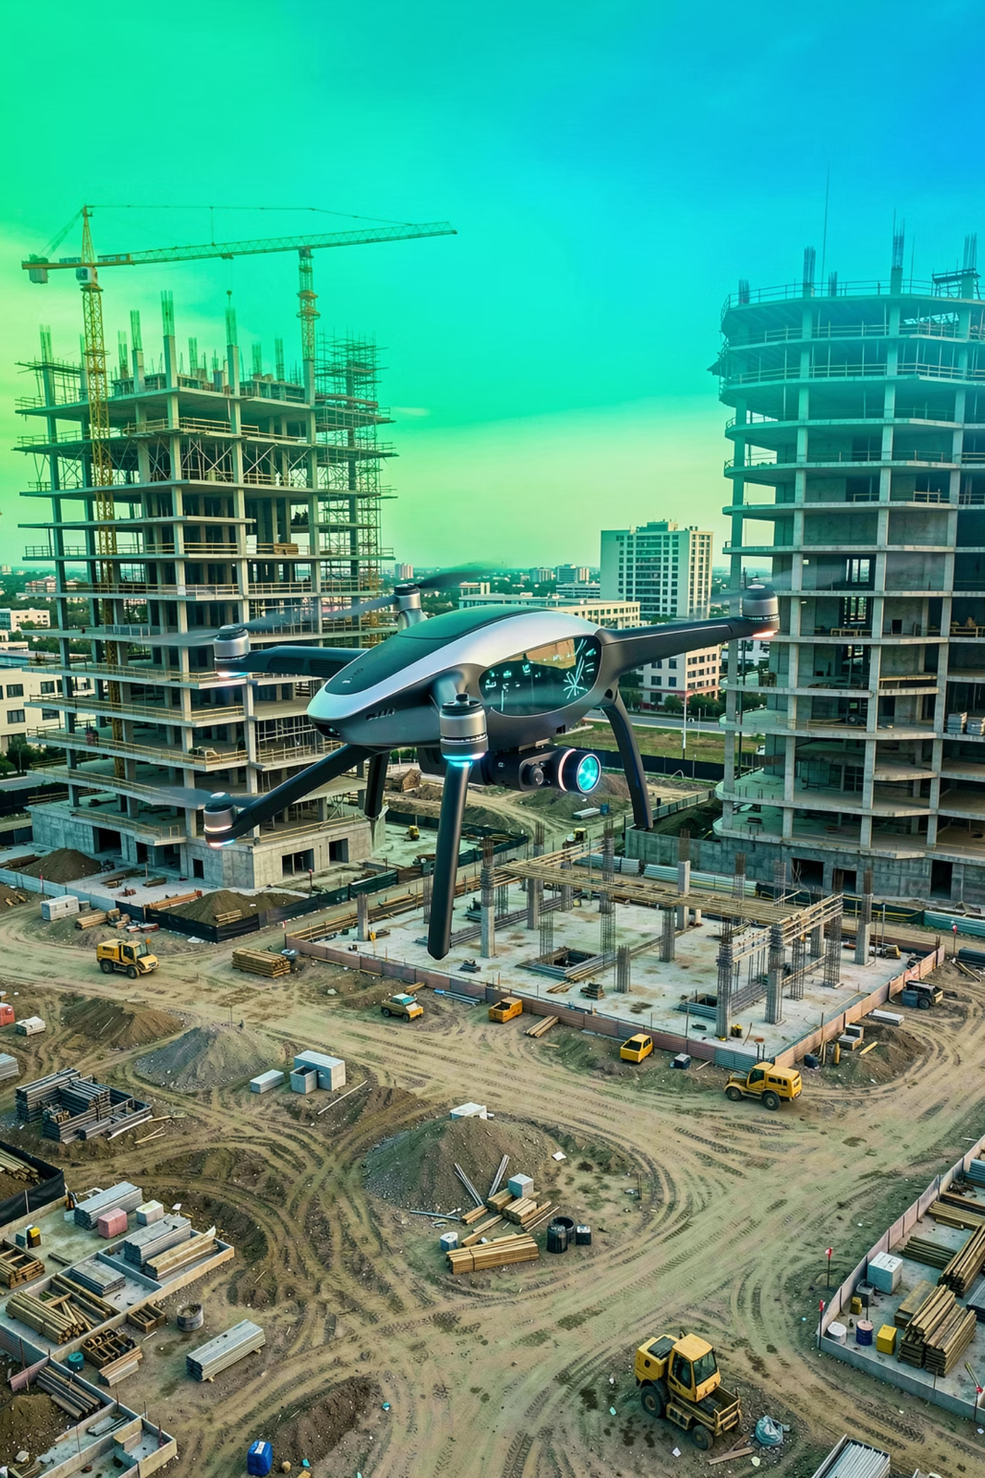
«Программно-аппаратный комплекс с элементами ИИ для автоматизированного мониторинга и 3D-реконструкции объектов»
Цифровизация строительства, ЖКХ и транспортной инфраструктуры с помощью технологий компьютерного зрения
Руководитель проекта: к.э.н. доцент Карпова Наталья Петровна
Участники: Фетисов Никита, Родионова Альбина, Вяткин Антон, Петеян Ваге

Slide 2

Проблема и решение
Проблема
Решение
Традиционный мониторинг инфраструктуры сталкивается с системными вызовами, ограничивающими эффективность управления активами.
Комплекс «Умный Глаз» полностью автоматизирует процесс мониторинга и предоставляет точную цифровую копию объекта с выявленными дефектами.
Высокая стоимость работ: Привлечение квалифицированных геодезистов, аренда тяжелого оборудования (теодолиты, нивелиры, лазерные сканеры) требует значительных бюджетных ассигнований
Человеческий фактор: Ручные замеры и визуальные осмотры занимают недели, подвержены субъективным ошибкам и не обеспечивают воспроизводимость результатов
Риски аварийных ситуаций: Микродеформации конструкций, трещины в фундаментах, коррозия металлоконструкций трудно фиксируются без непрерывного наблюдения и высокоточных инструментов
Низкая детализация отчетности: 2D-чертежи, фотоотчеты и текстовые описания не дают полной картины геометрического и технического состояния объекта
Несовместимость данных: Отсутствие единой цифровой модели затрудняет отслеживание динамики изменений и планирование профилактических мероприятий
Автоматизированный сбор данных: Дроны, БПЛА или стационарные камеры выполняют облет/съемку объекта по заранее построенному маршруту
3D-реконструкция в реальном времени: ПО преобразует фото/видео поток в точную цифровую 3D-копию (Digital Twin) с привязкой к координатной системе
Аналитика на базе ИИ: Нейросети автоматически выявляют дефекты (трещины, коррозия, крен конструкции) и отклонения от проектной BIM-модели
Готовая отчетность: Заказчик получает интерактивную 3D-модель с «подсвеченными» проблемными зонами, расчетами объемов, оценкой износа и рекомендациями
История изменений: Фиксация состояния объекта на каждом этапе мониторинга для трендового анализа и прогнозирования ресурса

Slide 3
Как это работает: бесшовный цикл от съемки до отчета
Наш программно-аппаратный комплекс обеспечивает сквозную автоматизацию процесса мониторинга, от запуска оборудования до получения готового аналитического отчета с 3D-моделью.
Этап 3: Анализ и диагностика
Этап 2: 3D-реконструкция
AI/ML Core
Этап 1: Сбор данных
Облачная платформа
Сегментация ИИ: Автоматическое распознавание структурных элементов — стены, колонны, опоры, дорожное полотно, арматура, инженерные системы
Детекция аномалий: Сравнение фактического состояния с эталонной BIM-моделью, выявление отклонений геометрии, дефектов материалов
Прогнозирование износа: Оценка текущего состояния и предсказание срока службы конструкций на основе нейросетевых моделей
Формирование отчета: Автоматическая генерация PDF/Excel отчета с подсвеченными проблемными зонами, расчетами объемов, рекомендациями по ремонту
Железо + Пилотирование
Технология Photogrammetry + SLAM для построения плотного облака точек и текстурированной 3D-модели
Обработка на серверах с GPU для ускорения расчетов (время обработки: 1-3 часа для среднего объекта)
Точность реконструкции: до 2-5 мм в зависимости от типа носителя и базового оборудования
Построение цифрового двойника (Digital Twin) с привязкой к реальным координатам объекта
Сохранение истории версий модели для отслеживания динамики изменений
Интеграция с любыми коптерами (DJI, Autel, Parrot) или наземными носителями (роботы, автомобили)
Автоматическое построение маршрута облета объекта по заданным координатам и высотам съемки
Гарантированное перекрытие кадров для фотограмметрической обработки (минимум 70-80%)
Синхронизация данных с геодезической опорной сетью на объекте
Время облета типового объекта (жилой дом 15 этажей): 20-30 минут

Slide 4

Бизнес-модель и рынок
Масштабирование и монетизация
Целевая аудитория (B2B, B2G)
Модель монетизации
Строительный контроль: Генеральные подрядчики, технический надзор, заказчики на этапе строительства и приемки объектов
Эксплуатация: Управляющие компании, ЖКХ, владельцы торговых центров, складской логистики, офисных комплексов
Транспортная инфраструктура: РЖД, Автодор, мостовые службы, аэропорты, порты
Промышленность: Нефтегазовый сектор, энергетика, металлургия — объекты с высоким уровнем ответственности
Продажа «под ключ»: Передача заказчику комплекта (дрон + ПО) с обучением персонала, установкой и настройкой. Модель для крупных заказчиков с собственной командой
SaaS (Подписка): Ежемесячная или годовая плата за доступ к облачной платформе аналитики, хранение данных, обновления ПО. Рекуррентный доход
Аутсорсинг услуг: Мы сами выезжаем на объект, выполняем съемку, обработку и предоставляем готовый отчет + 3D-модель. Разовая услуга для проектов
Интеграция с ГОСТ/СНиП
Скорость ×10
Точность до 2 мм
Полное соответствие российским нормативам строительного контроля и оценки технического состояния. Автоматическая генерация отчетов по формам ГОСТ
Сокращение времени диагностики объекта в 10 раз по сравнению с традиционными методами. От полевых работ до отчета — 2-3 дня вместо 2-3 недель
Высокая детализация 3D-модели и автоматическая детекция дефектов размером от 2-5 мм. Исключение субъективности человеческого фактора

Slide 5
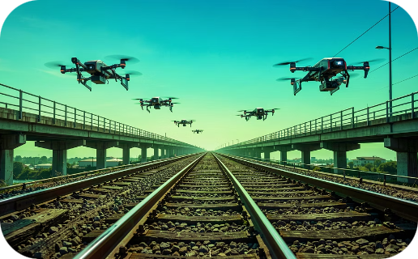
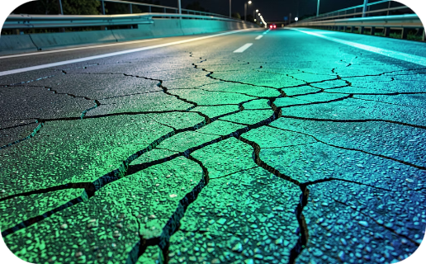
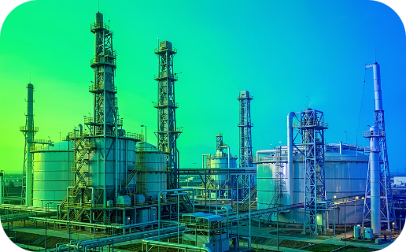
Применение: Кейсы для инфраструктуры
Где технология приносит максимум пользы
Железнодорожные пути и мосты
Автомобильные дороги
Промышленное строительство
Задача: Ежегодные обследования сотен километров путей, мостов, тоннелей, опор контактной сети. Критическая важность своевременного выявления деформаций.
Задача: Оценка состояния покрытия — колейность, трещины, сколы, износ разметки. Соответствие ГОСТ Р 50597-2017.
Задача: Контроль строительства и эксплуатации резервуаров, дымовых труб, градирен, нефтегазовых объектов. Высокая ответственность, сложные геометрии.
Решение: Комплекс крепится на автомобиль или использует дрон для съемки. Автоматический расчет индекса состояния дорожного покрытия (ИСДП).
Решение: Облет на БПЛА с лидаром или фотограмметрией вдоль трассы. Автоматическая сегментация конструкций и сравнение с эталонной моделью.
Решение: Мониторинг вертикальности конструкций, контроль толщины антикоррозионного покрытия через спектральный анализ, выявление деформаций.
Результат: Карта дефектов с привязкой к пикетам трассы, автоматический подсчет баллов по ГОСТ, классификация дефектов. Планирование ямочного и капитального ремонта. Снижение затрат на обследование на 40%.
Результат: Выявление критических деформаций пролетов, контроль состояния опор ЛЭП вдоль путей, оценка просадки грунта. Сокращение времени диагностики с 3 месяцев до 2 недель. Планирование ремонтных работ на основе данных.
Результат: Исключение аварий на опасных производственных объектах (ОПО), контроль соблюдения технологических режимов строительства, документирование скрытых работ. Снижение рисков аварий на 60%.

Slide 6

Бизнес-модель: Экономика продукта
Как мы масштабируемся до 100 млн выручки
Основные потоки выручки
Stream A — SaaS подписки (60%): Корпоративные подписки для компаний на доступ к облачной платформе аналитики, хранение истории изменений объекта, обновления ПО. Рекуррентный доход с высокой предсказуемостью. Средняя стоимость подписки: 500 000 - 1 500 000 руб/год в зависимости от количества объектов.
Stream B — Оборудование (30%): Интеграция и продажа «тяжелого» оборудования — лидарные комплексы, тепловизоры, специализированные дроны — с предустановленным ПО. Одноразовые продажи с хорошей маржинальностью.
Stream C — SDK лицензирование (10%): Лицензирование SDK для сторонних разработчиков (например, производителям дронов, интеграторам автоматизации). Технологический партнерский канал.
150K
3.5M
11
CAC
LTV
Месяцев
Стоимость привлечения клиента (Customer Acquisition Cost) для сложного B2B-продукта с длительным циклом продаж
Пожизненная ценность клиента (Lifetime Value) — глубокое внедрение в процессы строительной компании
Ожидаемая точка безубыточности после старта продаж при условии успешного закрытия первых клиентов
Модель построена на балансе между рекуррентным SaaS-доходом (60%) и одноразовыми продажами оборудования (30%), что обеспечивает стабильность денежных потоков. При масштабировании до 100 млн выручки планируется достижение через 2-3 года при удержании доли SaaS-подписок на уровне 50-60% и росте доли оборудования до 35-40% за счет крупных проектов.

Slide 7
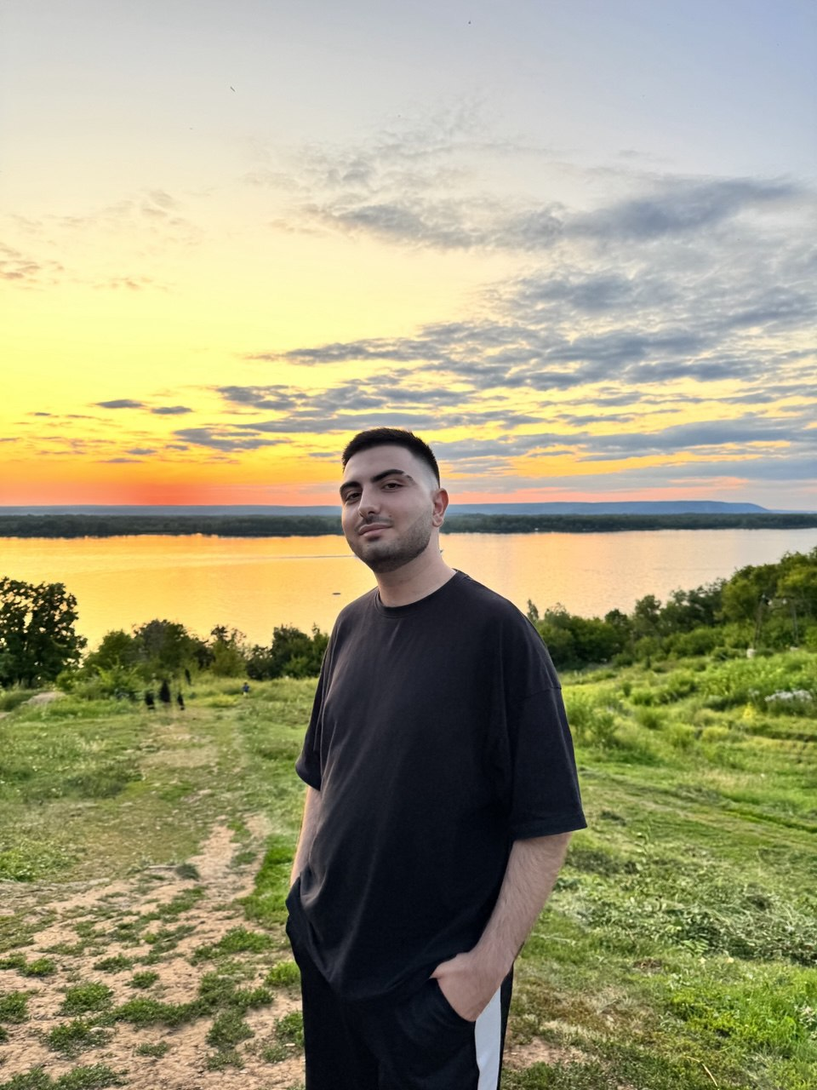
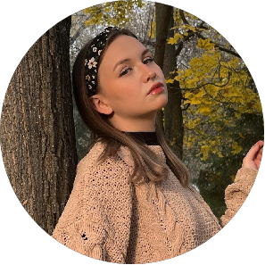
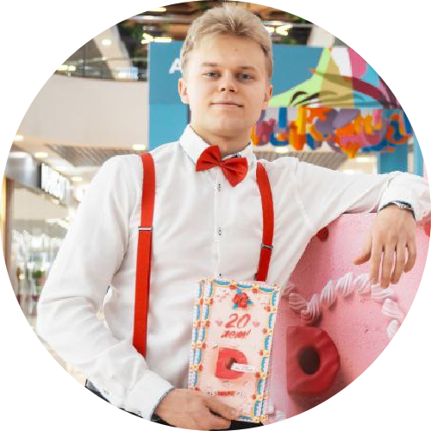
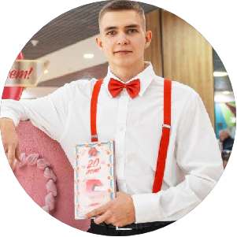
Команда
Петеян Ваге Багдасарович
Родионова Альбина Дмитриевна
Вяткин Антон Андреевич
Фетисов Никита Андреевич

